Slide 1

Progressive Web Apps (PWA) – jak tworzyć aplikacje webowe z funkcjami natywnymi?
Vasyl Hrytsyshyn(62931)
Vladyslav Gorchakov(61908)

Slide 2

Wprowadzenie do PWA
Co to jest PWA?
Przykłady popularnych PWA:
• Definicja: Aplikacja webowa, która działa jak natywna aplikacja na telefonie/komputerze.
• Łączy świat webu i aplikacji mobilnych.
Twitter Lite
Starbucks
Pinterest
Uber
Problemy tradycyjnych aplikacji mobilnych (koszty, czas, skomplikowanie dystrybucji).
Dlaczego PWA zyskują na popularności?

Slide 3
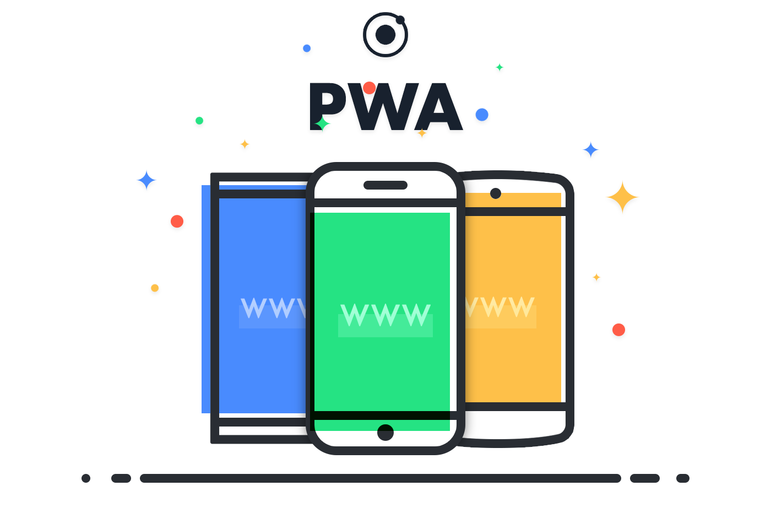
historia PWa
Początki PWA – kiedy i dlaczego powstały?
Jakie firmy zaczęły wdrażać PWA jako pierwsze?
Jak ewoluowały technologie związane z PWA?
To zdjęcie, autor: Nieznany autor, licencja: CC BY-SA-NC

Slide 4

Problemy tradycyjnych aplikacji mobilnych.

Slide 5

Problemy tradycyjnych aplikacji mobilnych.
Wysokie koszty tworzenia
• Tworzenie osobnych wersji aplikacji na Androida i iOS generuje podwójne koszty.
• Konieczność zatrudnienia specjalistów od natywnych technologii (Java/Kotlin, Swift).
• Dodatkowe wydatki na testowanie, utrzymanie i aktualizacje aplikacji w różnych środowiskach.

Slide 6

Problemy tradycyjnych aplikacji mobilnych.
Długi czas rozwoju
• Projektowanie, programowanie i testowanie aplikacji mobilnych zajmuje wiele miesięcy.
• Publikacja w sklepach wymaga czasu – procesy akceptacji przez Google/Apple mogą się wydłużać.
• Zmiany i poprawki nie są widoczne od razu – każda aktualizacja wymaga nowej wersji.

Slide 7
Problemy tradycyjnych aplikacji mobilnych.
• Aplikacje trzeba publikować w sklepach (Google Play, App Store), co wiąże się z regulaminami i prowizjami.
• Użytkownik musi ręcznie pobrać i zainstalować aplikację – to bariera wejścia.
• Aktualizacje mogą być blokowane lub opóźniane przez polityki sklepów.
Skomplikowana dystrybucja

Slide 8
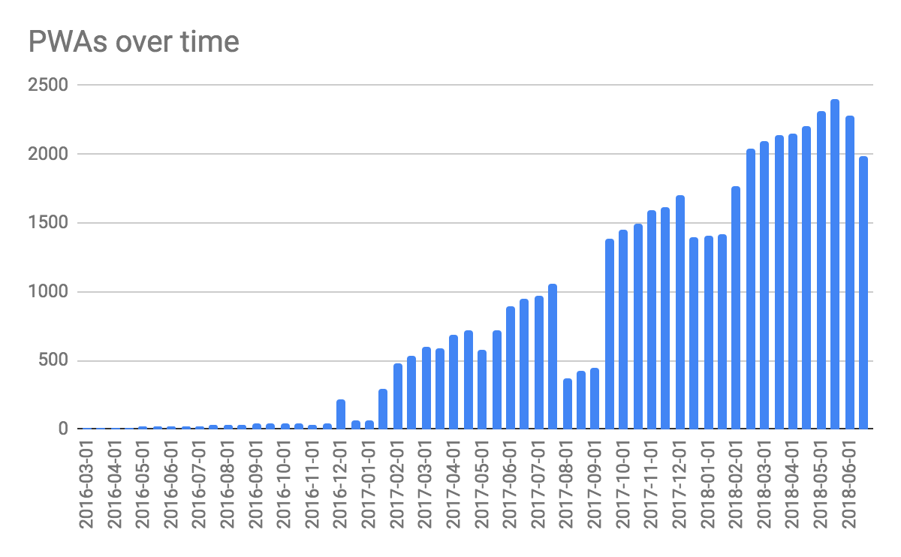
Dlaczego PWA zyskują na popularności?
To zdjęcie, autor: Nieznany autor, licencja: CC BY-SA
To zdjęcie, autor: Nieznany autor, licencja: CC BY-SA
To zdjęcie, autor: Nieznany autor, licencja: CC BY-SA
To zdjęcie, autor: Nieznany autor, licencja: CC BY-SA

Slide 9
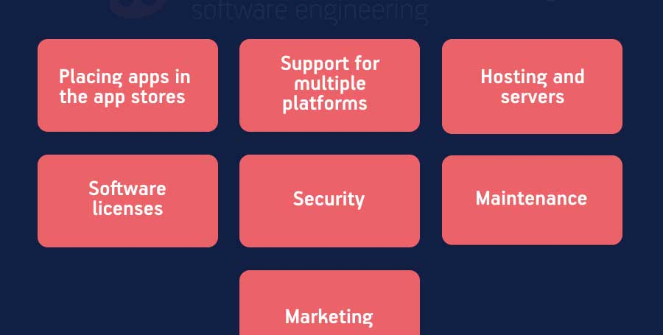
Dlaczego PWA zyskują na popularności?
Problemy tradycyjnych aplikacji mobilnych (wysokie koszty, czas tworzenia, skomplikowana dystrybucja).

Slide 10
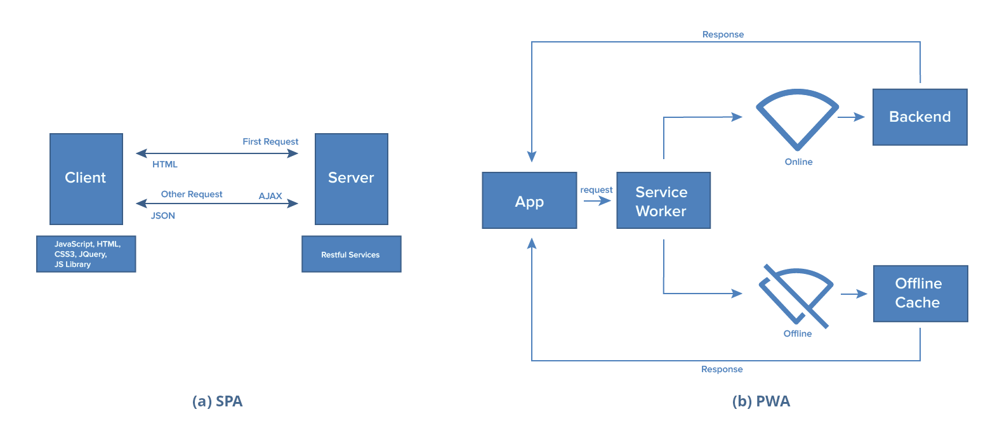
Dlaczego PWA zyskują na popularności?
Jakie korzyści daje PWA w porównaniu do natywnych aplikacji?
To zdjęcie, autor: Nieznany autor, licencja: CC BY-SA

Slide 11

Dlaczego PWA zyskują na popularności?
PWA i rozwój przeglądarek internetowych

Slide 12
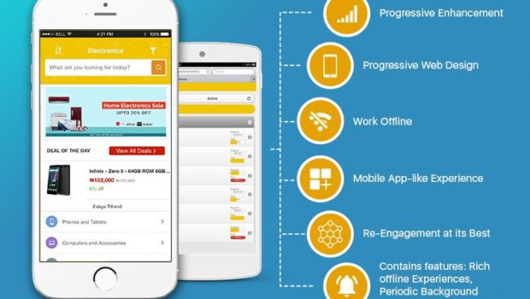
Cechy PWA
1. Responsywność (Responsive Design)
2. Działanie offline (Offline Mode)
3. Instalowalność (Add to Home Screen)
4. Bezpieczeństwo (HTTPS Only)
5. Powiadomienia (Push Notifications)
6. Aktualizacje w tle (Background Updates)
7. Szybkość działania (Performance)
To zdjęcie, autor: Nieznany autor, licencja: CC BY-SA-NC

Slide 13
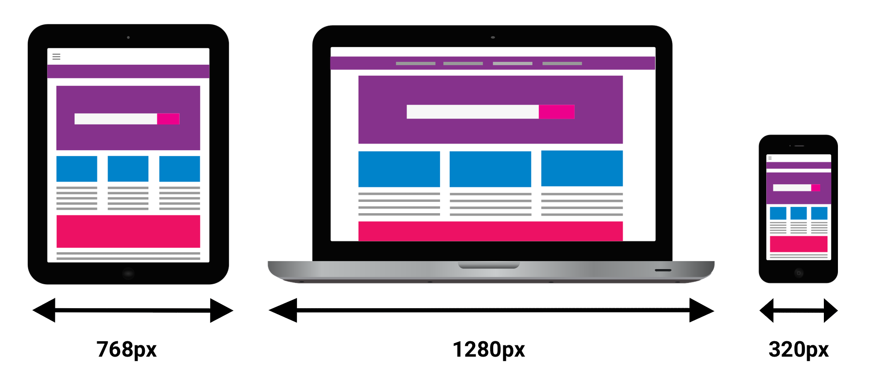
Responsywność (Responsive Design)
Przede wszystkim, PWA są w pełni responsywne. Co to oznacza?
Dostosowują się automatycznie do każdego rodzaju ekranu: od małych smartfonów, przez tablety, aż po duże monitory komputerów.
Dzięki temu użytkownik nie musi martwić się o to, czy aplikacja będzie działała na jego urządzeniu — bo będzie działała wszędzie.
Responsywność w PWA to nie tylko zmiana układu, ale też dostosowanie funkcjonalności do ekranu — np. ukrywanie niepotrzebnych elementów na mniejszych ekranach lub zmiana przycisków na większe, łatwe do kliknięcia palcem.
To zdjęcie, autor: Nieznany autor, licencja: CC BY-NC

Slide 14

Działanie offline (Offline Mode)
Jedną z najważniejszych i najbardziej rewolucyjnych cech PWA jest możliwość działania offline.
Dzięki Service Workerom, czyli specjalnym skryptom działającym w tle, PWA mogą zapisywać dane na urządzeniu użytkownika.
Co to daje?
Jeżeli użytkownik straci dostęp do Internetu, np. będąc w metrze, w lesie, czy w samolocie, nadal będzie mógł korzystać z aplikacji!
Przykład: aplikacja sklepu pozwoli przeglądać wcześniej załadowane produkty, a aplikacja do notatek pozwoli tworzyć nowe notatki offline, które później się zsynchronizują.
To ogromny krok naprzód w stosunku do tradycyjnych stron internetowych, które bez Internetu po prostu nie działają.

Slide 15
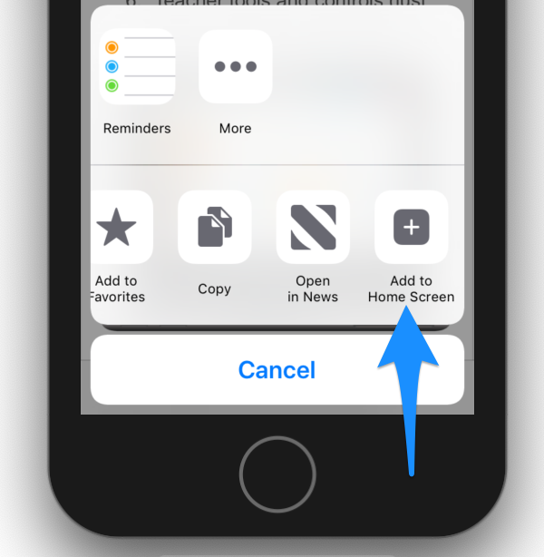
Instalowalność (Add to Home Screen)
PWA można zainstalować na ekranie głównym telefonu, dokładnie tak samo jak aplikację ze sklepu.
Co ważne, użytkownik nie musi wchodzić do App Store czy Google Play. Wystarczy wejść na stronę, np. sklepu internetowego, i kliknąć “Dodaj do ekranu głównego”.
Po instalacji aplikacja działa w osobnym oknie, bez paska adresu, wygląda jak natywna aplikacja.
To sprawia, że użytkownicy chętniej korzystają z aplikacji, bo nie muszą przechodzić przez proces rejestracji w sklepie czy pobierania dużych plików instalacyjnych.
Co więcej, aktualizacje PWA są automatyczne — użytkownik zawsze ma najnowszą wersję, bez konieczności pobierania jej ręcznie.

Slide 16
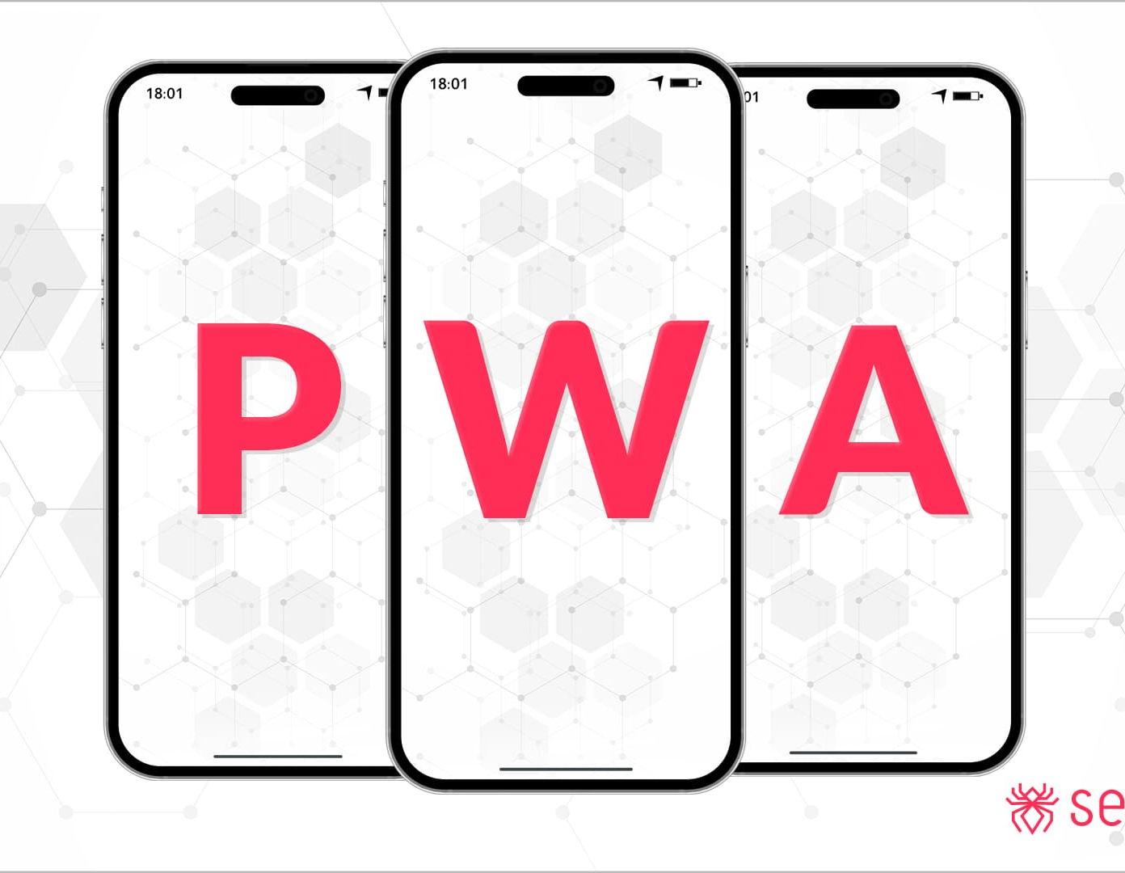
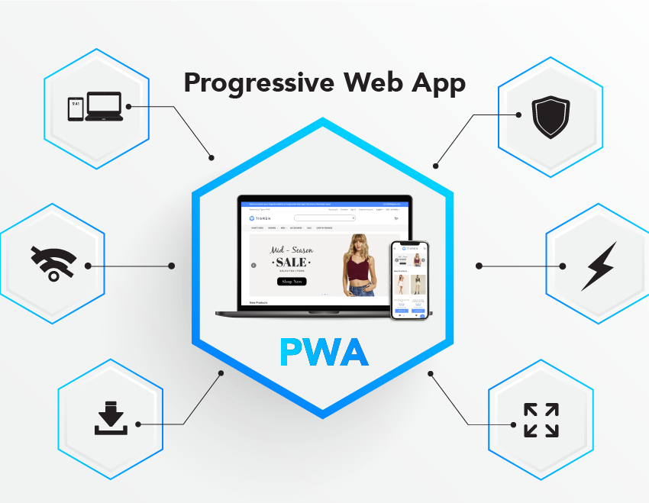
Bezpieczeństwo (HTTPS Only)
PWA muszą działać przez HTTPS, czyli szyfrowane połączenie.
Dzięki temu wszystkie dane użytkownika są bezpieczne.
To też jest wymaganie przeglądarek, które nie pozwolą uruchomić Service Workera, jeśli strona nie jest zabezpieczona.
Szyfrowanie to nie tylko ochrona haseł, ale też wszystkich danych wysyłanych i odbieranych przez aplikację — co ma ogromne znaczenie np. w aplikacjach bankowych, e-commerce, czy medycznych.

Slide 17
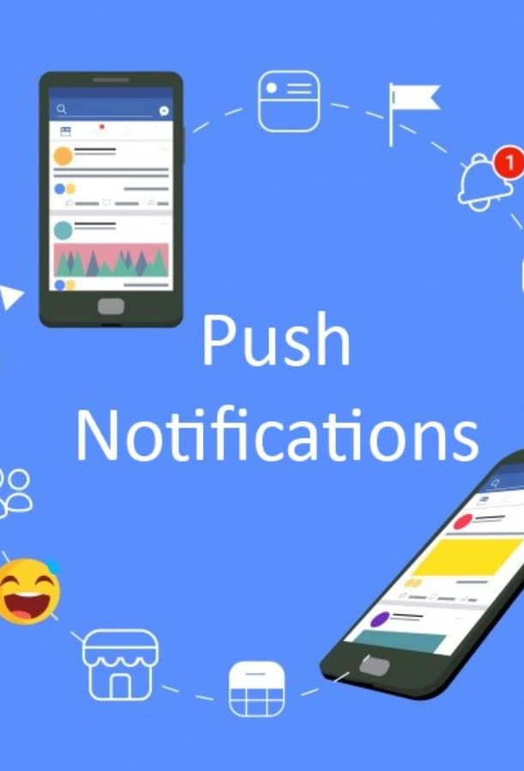
Powiadomienia (Push Notifications)
Kolejna cecha, która zbliża PWA do natywnych aplikacji.
PWA mogą wysyłać powiadomienia push, nawet jeśli aplikacja jest zamknięta. To daje ogromne możliwości w marketingu i obsłudze klienta.
Przykłady:
•Informacja o nowej wiadomości.
•Powiadomienie o promocji w sklepie.
•Status zamówienia: “Twoja paczka została wysłana”.
Dzięki temu aplikacja utrzymuje kontakt z użytkownikiem i zwiększa jego zaangażowanie.

Slide 18
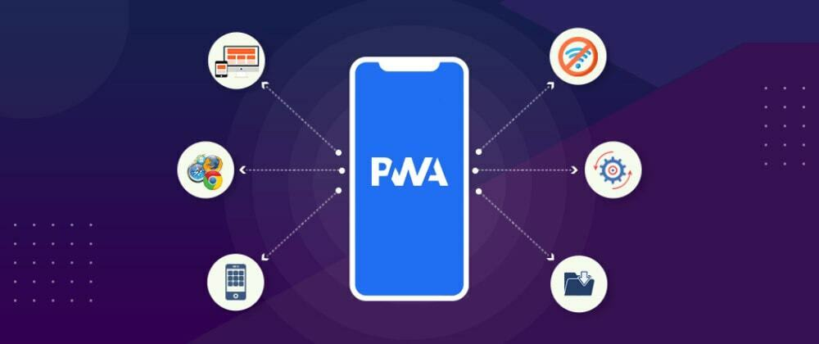
Aktualizacje w tle (Background Updates)
PWA same aktualizują się w tle, bez konieczności pytania użytkownika o zgodę.
To ważne z punktu widzenia deweloperów, bo pozwala szybko naprawić błędy czy dodać nowe funkcje, a użytkownik od razu ma dostęp do najnowszej wersji.
Dzięki temu PWA są zawsze świeże i nowoczesne, w przeciwieństwie do tradycyjnych aplikacji, które muszą czekać na zatwierdzenie aktualizacji w sklepie.

Slide 19
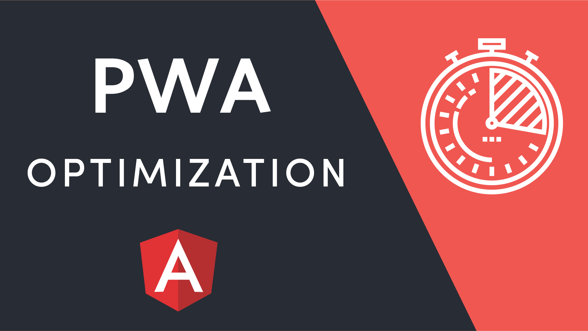
Szybkość działania (Performance)
PWA działają błyskawicznie dzięki temu, że korzystają z lokalnego cache i Service Workera.
Pierwsze załadowanie może być trochę dłuższe, ale kolejne wizyty na stronie są już natychmiastowe.
Dzięki temu użytkownicy nie muszą długo czekać na otwarcie aplikacji, co zwiększa komfort korzystania i zmniejsza ryzyko, że użytkownik zrezygnuje.

Slide 20
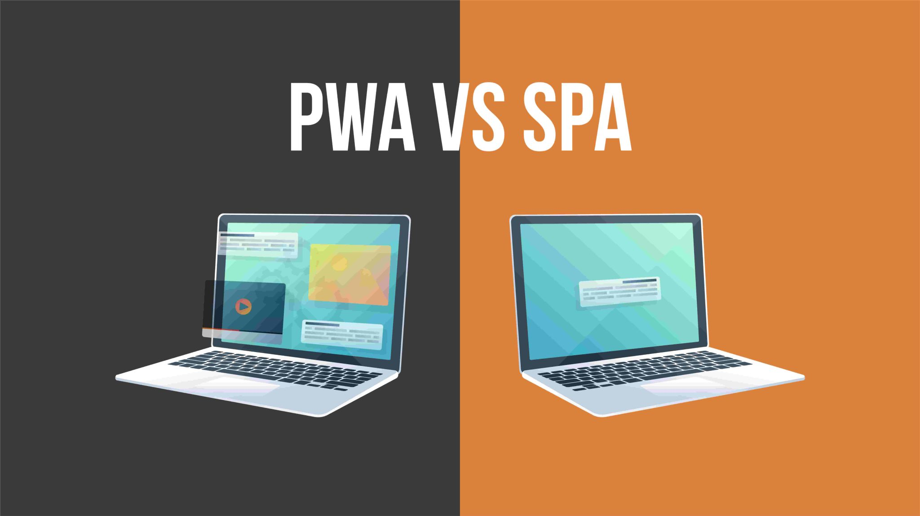
PWA vs Aplikacje natywne vs SPA

Slide 21
PWA vs Aplikacje natywne vs SPA
• Działa w przeglądarce – bez przeładowywania strony.
• Przykłady: Gmail, Trello, Facebook (częściowo).
• Brak natywnych funkcji jak instalacja czy powiadomienia push.
SPA – Single Page Application

Slide 22
PWA vs Aplikacje natywne vs SPA
SPA nie da się zainstalować na urządzeniu – PWA tak.
SPA nie działa offline – PWA może zapisywać dane i pliki lokalnie.
SPA nie może wysyłać powiadomień push – PWA może.
PWA może mieć ikonę na ekranie głównym, działa w osobnym oknie jak aplikacja.
PWA działa szybciej dzięki cache i Service Workerom.
Dlaczego PWA lepsze od SPA?

Slide 23
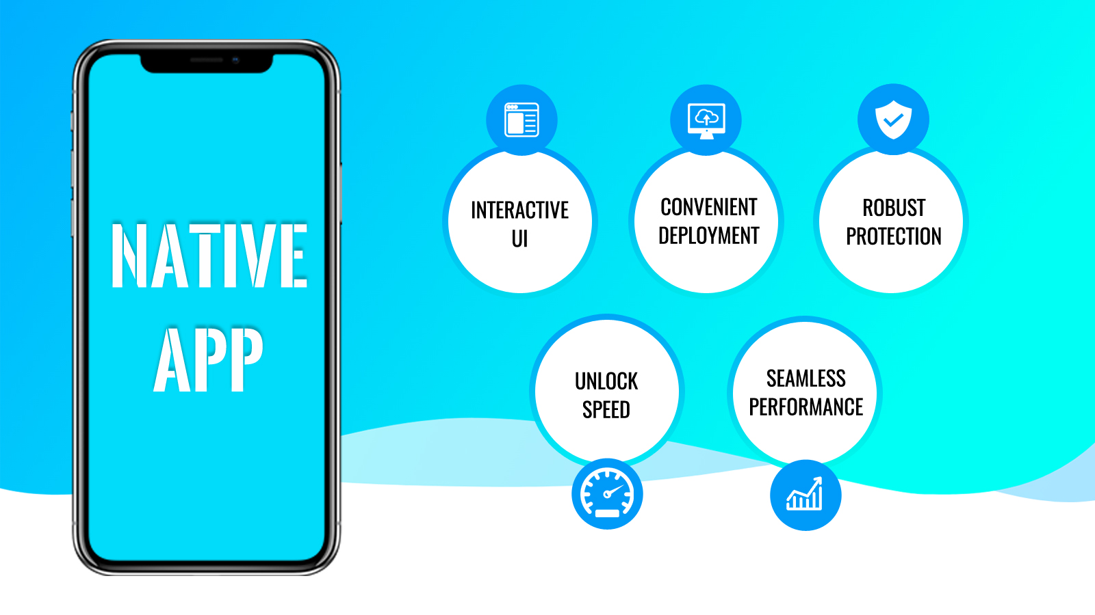
PWA vs Aplikacje natywne vs SPA
Aplikacja natywna
Instalowana przez sklep (App Store, Google Play).
Pisana osobno na Androida i iOS.
Pełny dostęp do systemu – Bluetooth, aparat, GPS itd

Slide 24
PWA vs Aplikacje natywne vs SPA
Niższe koszty: jeden kod działa na wszystkich urządzeniach.
Brak potrzeby publikacji w sklepach: wystarczy link do strony.
Szybszy czas wdrożenia i aktualizacji: zmiany pojawiają się od razu.
Mniejszy rozmiar aplikacji: PWA zajmuje kilkaset KB, a nie setki MB.
Bezpośredni dostęp: użytkownik nie musi szukać w sklepie ani logować się, żeby pobrać aplikację.
Bez prowizji dla Google/Apple – brak opłat od transakcji.
Dlaczego PWA lepsze od aplikacji natywnych?

Slide 25
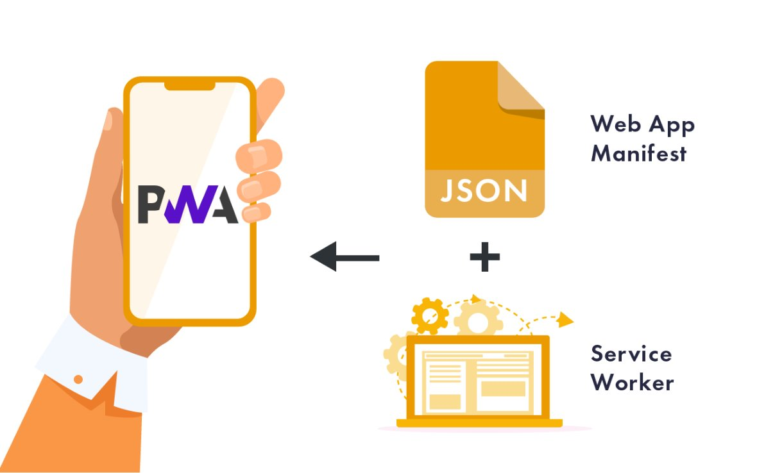
Dodatkowe aspekty PWA

Slide 26
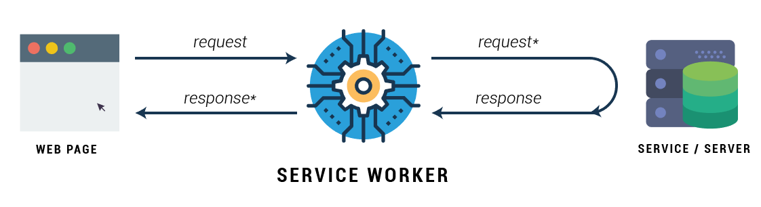
Jak działa Service Worker?
Definicja i rola Service Workera Service Worker to specjalny skrypt JavaScript działający w tle, który pośredniczy między aplikacją a siecią. Jest on kluczowym elementem PWA, umożliwiającym działanie offline, caching zasobów oraz obsługę powiadomień push. Service Worker działa niezależnie od głównego wątku aplikacji, co oznacza, że nie wpływa na jej wydajność.
Przechwytywanie żądań sieciowych i buforowanie treści Service Worker może przechwytywać żądania sieciowe i decydować, czy pobrać je z Internetu, czy wykorzystać zapisane wcześniej zasoby z pamięci podręcznej. Mechanizm ten pozwala na szybkie wczytywanie aplikacji nawet przy wolnym połączeniu.
Umożliwienie działania aplikacji offline Dzięki Service Workerowi użytkownicy mogą korzystać z aplikacji nawet bez dostępu do Internetu. Treści, które zostały wcześniej zapisane, będą dostępne offline, a nowe dane zsynchronizują się po ponownym połączeniu z siecią.

Slide 27

Web App Manifest – serce PWA
Co to jest plik manifest.json? Web App Manifest to plik JSON, który zawiera metadane dotyczące aplikacji PWA. Określa on m.in. nazwę aplikacji, ikony, kolory interfejsu oraz sposób jej uruchamiania. Jest to kluczowy element umożliwiający instalację PWA na urządzeniu użytkownika.
Jak manifest pozwala na instalację aplikacji? Dzięki manifestowi PWA może zostać zainstalowana jak natywna aplikacja. Przeglądarka wyświetla użytkownikowi sugestię dodania PWA do ekranu głównego, co poprawia doświadczenie użytkownika i zwiększa jego zaangażowanie.

Slide 28
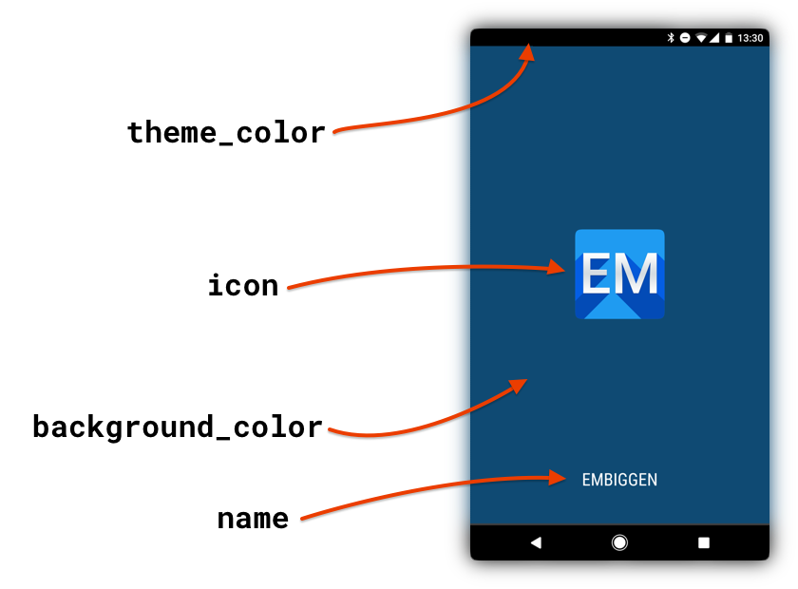
Konfiguracja nazwy aplikacji, ikony i wyglądu startowego
Manifest pozwala deweloperowi dostosować wygląd aplikacji po jej zainstalowaniu. Można określić:
nazwę aplikacji (np. „Mój Sklep” zamiast adresu URL),
ikony w różnych rozmiarach,
kolor tła i styl paska nawigacji,
tryb uruchamiania (pełnoekranowy, standalone, minimal-ui).

Slide 29
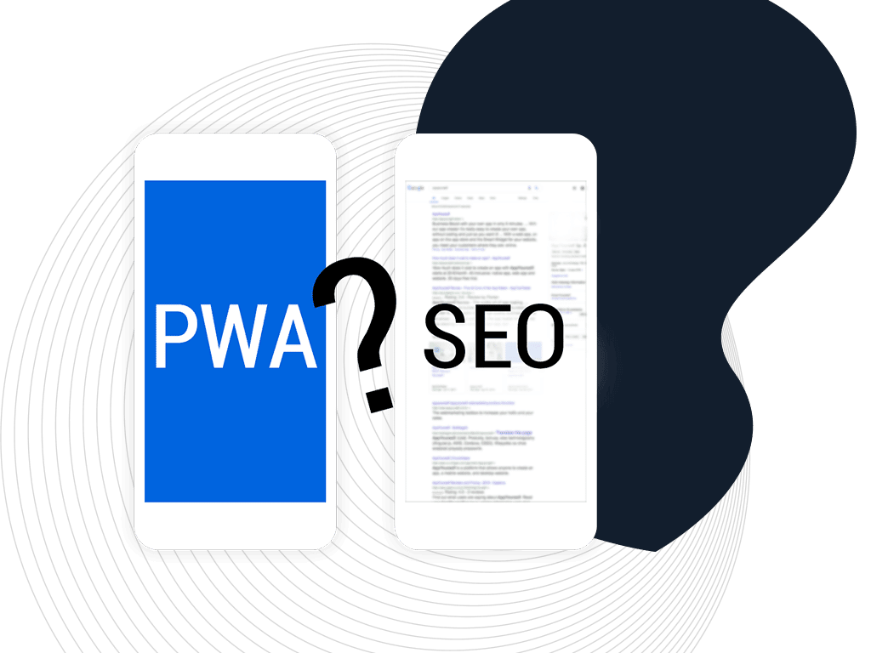

Jak Google wspiera PWA?
Lighthouse – narzędzie do analizy PWA Lighthouse to narzędzie Google, które umożliwia analizę jakości aplikacji PWA. Sprawdza takie aspekty jak wydajność, dostępność, SEO i obsługę PWA. Deweloperzy mogą dzięki niemu optymalizować swoje aplikacje, aby spełniały standardy PWA.
Algorytmy wyszukiwania Google i lepsze wyniki SEO dla PWA Google premiuje szybkie i zoptymalizowane strony internetowe. PWA, dzięki lepszej wydajności i responsywności, często osiągają wyższe pozycje w wynikach wyszukiwania. To sprawia, że firmy wdrażające PWA mogą zyskać większą liczbę użytkowników.
Indeksowanie aplikacji PWA w wynikach wyszukiwania PWA są indeksowane jak zwykłe strony internetowe, co oznacza, że użytkownicy mogą je znaleźć w Google bez konieczności pobierania aplikacji ze sklepu. To ogromna przewaga nad aplikacjami natywnymi, które wymagają osobnego marketingu w sklepach App Store i Google Play.

Slide 30




Przykłady firm, które wdrożyły PWA i ich wyniki
Twitter Lite: o 70% mniejsze zużycie danych
Twitter Lite to wersja PWA, która zużywa o 70% mniej danych w porównaniu do natywnej aplikacji. Umożliwia szybkie ładowanie treści i jest zoptymalizowana dla wolnych połączeń internetowych.
Pinterest: 60% wzrost zaangażowania użytkowników
Po wdrożeniu PWA Pinterest odnotował 60% wzrost zaangażowania użytkowników oraz wzrost liczby konwersji o 44%. Aplikacja stała się lżejsza i szybsza, co poprawiło doświadczenie użytkowników.
Uber: aplikacja działa w mniej niż 2 sekundy
Uber stworzył ultralekką wersję swojej aplikacji jako PWA. Dzięki wykorzystaniu Service Workera i zoptymalizowanej architekturze, aplikacja może uruchomić się w mniej niż 2 sekundy nawet na słabych urządzeniach.
Starbucks: działa offline, zużywa 99,84% mniej miejsca niż natywna aplikacja
PWA Starbucks pozwala użytkownikom na przeglądanie menu i składanie zamówień nawet w trybie offline. Dzięki temu aplikacja zużywa niemal 100 razy mniej miejsca niż jej natywna wersja, co jest istotne dla użytkowników z ograniczoną pamięcią urządzenia.

Slide 31
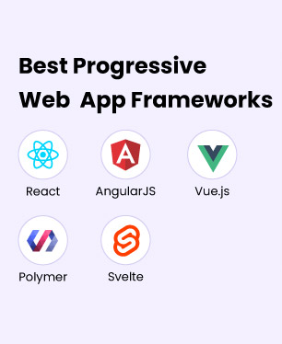
Jak stworzyć własne PWA?
Wybór frameworka i narzędzi
Tworzenie PWA można rozpocząć od wyboru odpowiedniego frameworka. Najpopularniejsze technologie do budowy PWA to:
React – duża społeczność i wsparcie dla PWA,
Vue – łatwa konfiguracja i prostota w implementacji,
Angular – wbudowane mechanizmy wspierające PWA,
Vanilla JS – brak dodatkowych zależności, pełna kontrola nad kodem.
Tworzenie Service Workera
Aby aplikacja mogła działać offline, należy stworzyć Service Workera, który będzie obsługiwał cache i przechwytywał żądania sieciowe.
Konfiguracja manifestu
Następnie należy dodać plik manifest.json, który określi nazwę, ikony i wygląd aplikacji.
Testowanie aplikacji PWA
Po skonfigurowaniu Service Workera i manifestu należy przetestować aplikację. Można to zrobić za pomocą narzędzia Lighthouse. Po pozytywnym wyniku testu aplikacja jest gotowa do wdrożenia!

Slide 32

podsumowanie

Slide 33
Czym jest PWA?
Progressive Web Apps to aplikacje webowe, które wyglądają i działają jak natywne aplikacje mobilne.
Można je zainstalować, działają offline, wysyłają powiadomienia i są bezpieczne dzięki HTTPS.

Slide 34
Dlaczego warto tworzyć PWA?
Są tańsze i szybsze w tworzeniu niż aplikacje natywne.
Wystarczy jedna wersja aplikacji dla wszystkich urządzeń i systemów operacyjnych.
Aktualizacje są automatyczne – bez konieczności zatwierdzania ich w sklepach.

Slide 35
PWA vs inne rozwiązania
W porównaniu do SPA – PWA mają więcej funkcji natywnych (instalacja, offline, push).
W porównaniu do aplikacji natywnych – PWA są prostsze w dystrybucji, tańsze i bardziej dostępne.

Slide 36
Dlaczego PWA to przyszłość?
Rozwój przeglądarek internetowych umożliwia coraz szersze wsparcie dla funkcji PWA.
Giganci tacy jak Google, Twitter, Starbucks i Uber już wykorzystują tę technologię z ogromnym sukcesem.
To idealne rozwiązanie dla firm, które chcą szybko i efektywnie dotrzeć do użytkowników na różnych platformach.

Slide 37
Dziękuję za uwagę

